Slide 1
OOXML
김현재

Slide 2
목차
OOXML 이란
OOXML 구조
OOXML 파싱
PPTX 차이

Slide 3
OOXML 이란
OOXML (Office Open eXtensible Markup Language)
*XML을 기반으로 한 *파일 포멧
ISO/IEC에 국제표준으로 승인
규격 : 문서, 프레젠테이션, 스프레드시트
확장자: docx, pptx, xlsx
* XML
- 다목적 **마크업 언어
- 다른 종류의 시스템, 인터넷에 연결된 시스템끼리 데이터를 쉽게 주고받기 위함
* 파일 포멧
- 저장을 목적으로 정보를 컴퓨터 파일로 인코딩하는 특별한 방식
** 마크업 언어 : 태그 등을 이용하여 문서나 데이터의 구조를 명기하는 언어의 한 가지
 | Previous Ms office 2007 | Ms office 2007 ~ 2016
File format | Compound File binary | Office Open XML
Document extension | xls, ppt, doc | xlsx, pptx, docx

Slide 4
OOXML 파일 형식
파일 형식
ZIP Package
ZIP 압축 파일
패키지-관계(package-relationship) ZIP 항목에 파트와 패키지 사이의 관계 정보가 저장
파트-관계(part-relationship) ZIP 항목에는 여러 파트 사이의 관계 정보가 저장된다
Part
Part
Relationship
. . .
Part

Slide 5
docx
김현재

Slide 6

OOXML 구조
[Content_Types].xml
문서 (.docx)
docProbs
app.xml
Core.xml
word
_rels
theme
document.xml
fontTable.xml
settings.xml
styles.xml
stylesWithEffects.xml
webSettings.xml

Slide 7
OOXML 구조
[Content_Types].xml
문서 (.docx)
docProbs
[Content_Types].xml
app.xml
Core.xml
word
문서파일 전체 구조와 사용된 문서들에 대한 정보가 저장되어 있음
_rels
theme
document.xml
fontTable.xml
settings.xml
styles.xml
stylesWithEffects.xml
webSettings.xml

Slide 8
OOXML 구조
[Content_Types].xml
문서 (.docx)
docProbs
app.xml
Core.xml
총 편집시간 (단위=분)
Application 버전
docProbs
app.xml
Core.xml
word
_rels
theme
document.xml
fontTable.xml
settings.xml
styles.xml
stylesWithEffects.xml
webSettings.xml

Slide 9
OOXML 구조
[Content_Types].xml
문서 (.docx)
docProbs
app.xml
Core.xml
생성자
마지막 수정자
수정 횟수
파일 생성 시간
마지막으로 수정된 시간
docProbs
app.xml
Core.xml
word
_rels
theme
document.xml
fontTable.xml
settings.xml
styles.xml
stylesWithEffects.xml
webSettings.xml

Slide 10
OOXML 구조
[Content_Types].xml
문서 (.docx)
docProbs
app.xml
Core.xml
_rels
word
_rels
1) .rels 확장자를 갖는 관계 파트가 저장되며, “PPT”폴더 구성요소 아래의 기능별로 나뉘어져 있는 그룹에서도 저장됨.
2) 이런 관계파트는 문서의 다양한 파트들을 연결시켜 주는 역할을 함.
theme
document.xml
fontTable.xml
settings.xml
styles.xml
stylesWithEffects.xml
webSettings.xml

Slide 11

OOXML 구조
[Content_Types].xml
문서 (.docx)
docProbs
app.xml
Core.xml
theme
word
_rels
- 테마
theme
document.xml
fontTable.xml
settings.xml
styles.xml
stylesWithEffects.xml
webSettings.xml

Slide 12
OOXML 구조
[Content_Types].xml
문서 (.docx)
docProbs
app.xml
Core.xml
document.xml
word
_rels
문서 본문 내용과 폰트 크기, 위치
theme
document.xml
fontTable.xml
settings.xml
styles.xml
stylesWithEffects.xml
webSettings.xml

Slide 13
OOXML 구조
[Content_Types].xml
문서 (.docx)
docProbs
app.xml
Core.xml
fontTable.xml
word
_rels
폰트
theme
document.xml
fontTable.xml
settings.xml
styles.xml
stylesWithEffects.xml
webSettings.xml

Slide 14
OOXML 구조
[Content_Types].xml
문서 (.docx)
docProbs
app.xml
Core.xml
settings.xml
word
_rels
문서 수준 설정
고유한 설정
theme
document.xml
fontTable.xml
settings.xml
styles.xml
stylesWithEffects.xml
webSettings.xml

Slide 15


OOXML 구조
[Content_Types].xml
문서 (.docx)
docProbs
app.xml
Core.xml
styles.xml
word
_rels
단락, 문자, 표 및 번호 매기기 속성 집합
theme
document.xml
fontTable.xml
settings.xml
styles.xml
stylesWithEffects.xml
webSettings.xml

Slide 16
OOXML 구조
[Content_Types].xml
문서 (.docx)
docProbs
app.xml
Core.xml
stylesWithEffects.xml
word
_rels
단락, 문자, 표 및 번호 매기기 속성 집합
theme
document.xml
fontTable.xml
settings.xml
styles.xml
stylesWithEffects.xml
webSettings.xml

Slide 17
OOXML 구조
[Content_Types].xml
문서 (.docx)
docProbs
webSettings.xml
app.xml
Core.xml
word
_rels
웹페이지 설정
theme
document.xml
fontTable.xml
settings.xml
styles.xml
stylesWithEffects.xml
webSettings.xml

Slide 18
pptx
김현재

Slide 19
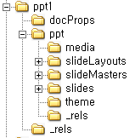
OOXML 구조
[Content_Types].xml
프레젠테이션 (.ppxt)
docProbs
app.xml
Core.xml
[Content_Types].xml
PPT
문서파일 전체 구조와 사용된 문서들에 대한 정보가 저장되어 있음
_rels
Presentation.xml.rels
media
Jpeg/mp3/avi ...
slides
Slides[N].xml
slideMasters
Presentation.xml

Slide 20
OOXML 구조
[Content_Types].xml
프레젠테이션 (.ppxt)
docProbs
app.xml
Core.xml
총 편집시간 (단위=분)
슬라이드 수
노트를 포함하는 슬라이드 수
숨겨진 슬라이드 수
Application 버전
docProbs
app.xml
Core.xml
thumbnail.jpeg
PPT
_rels
Presentation.xml.rels
media
Jpeg/mp3/avi ...
slides
Slides[N].xml
slideMasters
Presentation.xml

Slide 21
OOXML 구조
[Content_Types].xml
프레젠테이션 (.ppxt)
docProbs
app.xml
Core.xml
생성자
마지막 수정자
수정 횟수
파일 생성 시간
마지막으로 수정된 시간
docProbs
app.xml
Core.xml
thumbnail.jpeg
PPT
_rels
Presentation.xml.rels
media
Jpeg/mp3/avi ...
slides
Slides[N].xml
slideMasters
Presentation.xml

Slide 22
OOXML 구조
[Content_Types].xml
프레젠테이션 (.ppxt)
docProbs
app.xml
Core.xml
첫 슬라이드 작은 미리보기
docProbs
app.xml
Core.xml
thumbnail.jpeg
PPT
_rels
Presentation.xml.rels
media
Jpeg/mp3/avi ...
slides
Slides[N].xml
slideMasters
Presentation.xml

Slide 23
OOXML 구조
[Content_Types].xml
프레젠테이션 (.ppxt)
docProbs
app.xml
Core.xml
PPT
_rels
1) .rels 확장자를 갖는 관계 파트가 저장되며, “PPT”폴더 구성요소 아래의 기능별로 나뉘어져 있는 그룹에서도 저장됨.
2) 이런 관계파트는 문서의 다양한 파트들을 연결시켜 주는 역할을 함.
PPT
_rels
media
Presentation.xml.rels
slideLayouts
media
slideMasters
Jpeg/mp3/avi ...
slides
slides
Slides[N].xml
theme
Presentation.xml
slideMasters
Presentation.xml

Slide 24
OOXML 구조
[Content_Types].xml
프레젠테이션 (.ppxt)
docProbs
app.xml
Core.xml
PPT
_rels
PPT
_rels
media
이미지 파일
Presentation.xml.rels
slideLayouts
media
slideMasters
Jpeg/mp3/avi ...
slides
slides
Slides[N].xml
theme
Presentation.xml
slideMasters
Presentation.xml

Slide 25

OOXML 구조
[Content_Types].xml
프레젠테이션 (.ppxt)
docProbs
app.xml
Core.xml
PPT
_rels
PPT
_rels
media
Presentation.xml.rels
slideLayouts
슬라이드 레이아웃
media
slideMasters
Jpeg/mp3/avi ...
slides
slides
Slides[N].xml
theme
Presentation.xml
slideMasters
Presentation.xml

Slide 26

OOXML 구조
[Content_Types].xml
프레젠테이션 (.ppxt)
docProbs
app.xml
Core.xml
PPT
_rels
PPT
_rels
media
Presentation.xml.rels
slideLayouts
media
slideMasters
슬라이드 마스터
Jpeg/mp3/avi ...
slides
slides
Slides[N].xml
theme
Presentation.xml
slideMasters
Presentation.xml

Slide 27
OOXML 구조
[Content_Types].xml
프레젠테이션 (.ppxt)
docProbs
app.xml
Core.xml
PPT
slides
Slides[N].xml
_rels
PPT
_rels
media
Presentation.xml.rels
slideLayouts
N번째의 슬라이드 내용(텍스트)
media
slideMasters
Jpeg/mp3/avi ...
slides
slides
Slides[N].xml
theme
Presentation.xml
slideMasters
Presentation.xml

Slide 28
OOXML 구조
[Content_Types].xml
프레젠테이션 (.ppxt)
docProbs
app.xml
Core.xml
PPT
_rels
PPT
_rels
media
Presentation.xml.rels
slideLayouts
media
slideMasters
Jpeg/mp3/avi ...
slides
slides
Slides[N].xml
theme
테마
Presentation.xml
slideMasters
Presentation.xml

Slide 29
OOXML 구조
[Content_Types].xml
프레젠테이션 (.ppxt)
docProbs
app.xml
Core.xml
PPT
_rels
PPT
_rels
media
Presentation.xml.rels
slideLayouts
media
slideMasters
Jpeg/mp3/avi ...
slides
slides
Slides[N].xml
theme
Presentation.xml
슬라이드 마스터와 슬라이드가 연결된 파일
slideMasters
Presentation.xml

Slide 30
xlsx
김현재

Slide 31

OOXML 구조
[Content_Types].xml
엑셀 (.xlsx)
docProbs
app.xml
Core.xml
xl
_rels
theme
worksheets
sharedStrings.xml
styles.xml
workbook.xml

Slide 32
OOXML 구조
[Content_Types].xml
엑셀 (.xlsx)
docProbs
app.xml
Core.xml
[Content_Types].xml
문서파일 전체 구조와 사용된 문서들에 대한 정보가 저장되어 있음
xl
_rels
theme
worksheets
sharedStrings.xml
styles.xml
workbook.xml

Slide 33
OOXML 구조
[Content_Types].xml
엑셀 (.xlsx)
docProbs
app.xml
Core.xml
총 편집시간 (단위=분)
Application 버전
docProbs
app.xml
Core.xml
xl
_rels
theme
worksheets
sharedStrings.xml
styles.xml
workbook.xml

Slide 34
OOXML 구조
[Content_Types].xml
엑셀 (.xlsx)
docProbs
app.xml
Core.xml
생성자
마지막 수정자
수정 횟수
파일 생성 시간
마지막으로 수정된 시간
docProbs
app.xml
Core.xml
xl
_rels
theme
worksheets
sharedStrings.xml
styles.xml
workbook.xml

Slide 35
OOXML 구조
[Content_Types].xml
엑셀 (.xlsx)
docProbs
app.xml
Core.xml
_rels
xl
_rels
1) .rels 확장자를 갖는 관계 파트가 저장되며, “PPT”폴더 구성요소 아래의 기능별로 나뉘어져 있는 그룹에서도 저장됨.
2) 이런 관계파트는 문서의 다양한 파트들을 연결시켜 주는 역할을 함.
theme
worksheets
sharedStrings.xml
styles.xml
workbook.xml

Slide 36

OOXML 구조
[Content_Types].xml
엑셀 (.xlsx)
docProbs
app.xml
Core.xml
theme
xl
_rels
- 테마
theme
worksheets
sharedStrings.xml
styles.xml
workbook.xml

Slide 37
OOXML 구조
[Content_Types].xml
엑셀 (.xlsx)
docProbs
app.xml
Core.xml
worksheets
sheet[N].xml
xl
_rels
시트 내 문장, 문단의 폰트 크기와 위치
theme
worksheets
sheet[N].xml
sharedStrings.xml
styles.xml
workbook.xml

Slide 38
OOXML 구조
[Content_Types].xml
엑셀 (.xlsx)
docProbs
app.xml
Core.xml
sharedStrings.xml
xl
_rels
본문 내용
theme
worksheets
sheet[N].xml
sharedStrings.xml
styles.xml
workbook.xml

Slide 39

OOXML 구조
[Content_Types].xml
엑셀 (.xlsx)
docProbs
app.xml
Core.xml
styles.xml
xl
_rels
셀 스타일
theme
worksheets
sheet[N].xml
sharedStrings.xml
styles.xml
workbook.xml

Slide 40
OOXML 구조
[Content_Types].xml
엑셀 (.xlsx)
docProbs
app.xml
Core.xml
workbook.xml
xl
_rels
사용한 시트 이름
theme
worksheets
sheet[N].xml
sharedStrings.xml
styles.xml
workbook.xml

Slide 41
OOXML 파싱
김현재

Slide 42

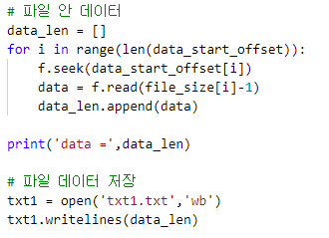

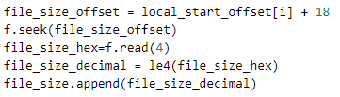

OOXML 파싱

Slide 43
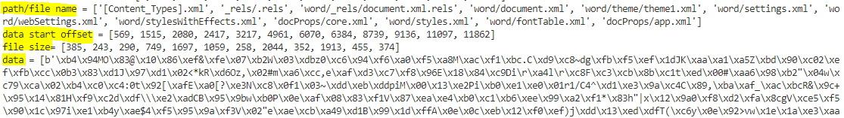
OOXML 파싱

Slide 44
ppt1,2 차이
김현재

Slide 45
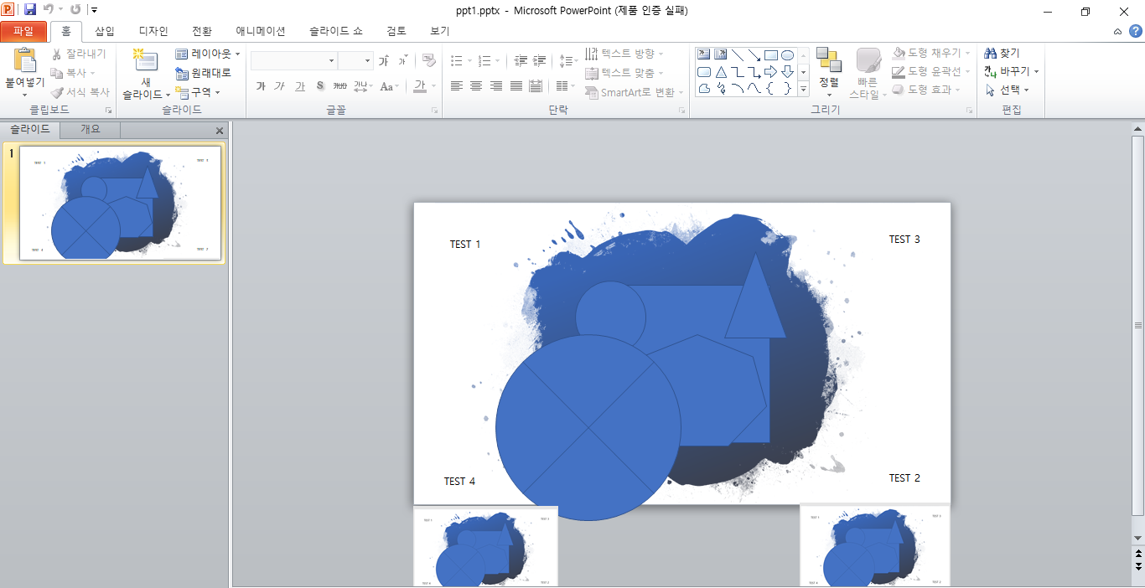
ppt1,2 차이

Slide 46

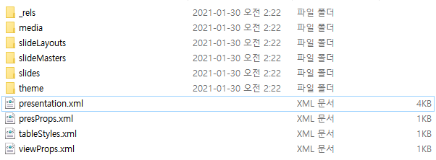
ppt1,2 차이

Slide 47

ppt1,2 차이

Slide 48
ppt1,2 차이
슬라이드와 연관된 파일
presentation.xml

Slide 49
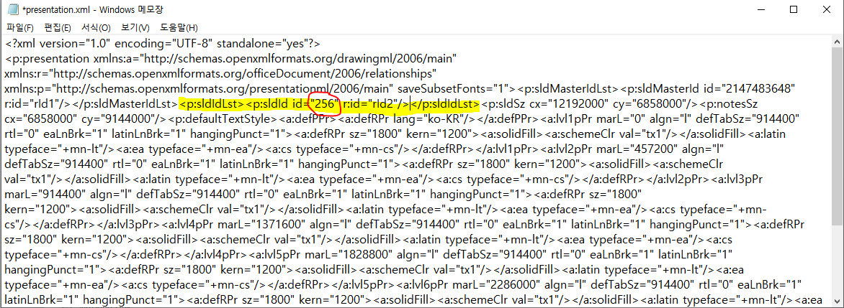
ppt1,2 차이
슬라이드 리스트에 2개가 있어야하는데 1개만 있음
-> 1개 추가 (다음 고유id로)
-> “<p:sldId id="257" r:id="rId3"/>”

Slide 50
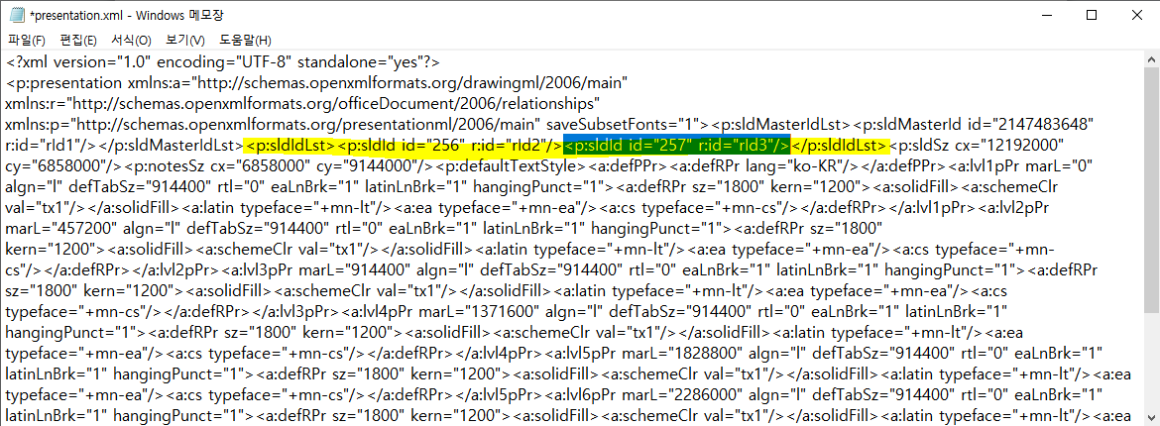
ppt1,2 차이
슬라이드 리스트에 2개가 있어야하는데 1개만 있음
-> 1개 추가 (다음 고유id로)
-> “<p:sldId id="257" r:id="rId3"/>”

Slide 51
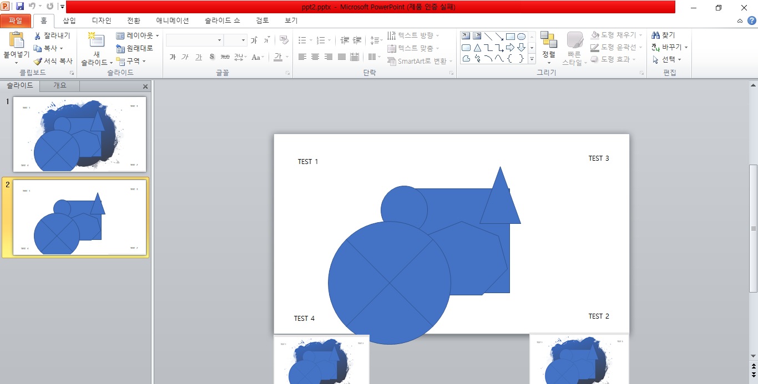
ppt1,2 차이
다시 압축하고 확장자 바꾸기

